Slide 1



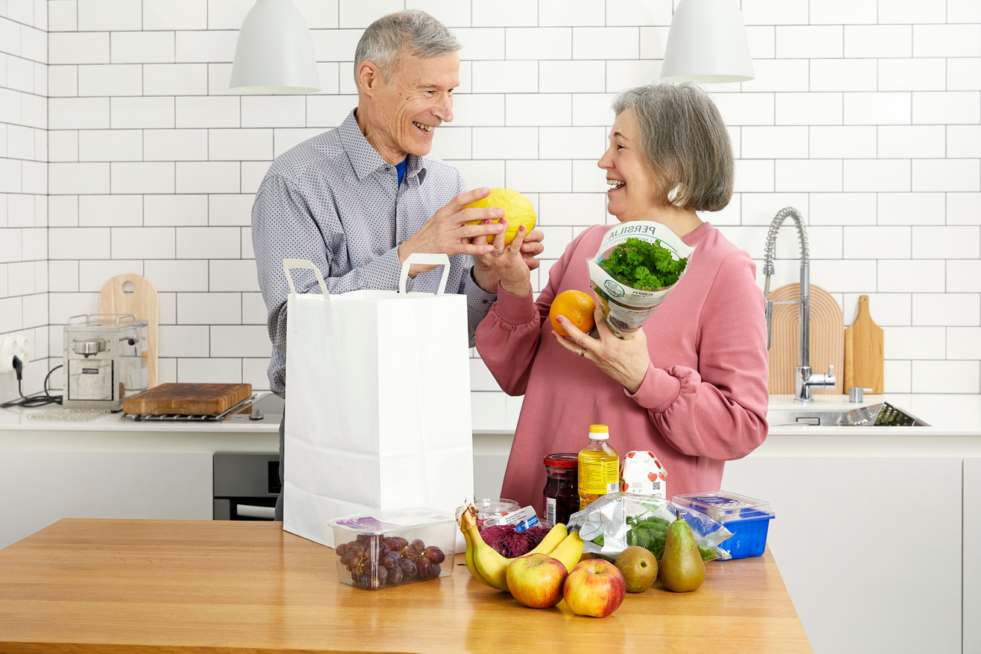





Voimaa ruuasta
-webinaari
ti 14.10.2025
klo 10-11
Tule mukaan seuraamaan Gery ry:n lokakuun
Voimaa ruuasta –webinaaria:
“Lääkkeet ja ruoka – tavallisimmat yhteisvaikutukset iäkkäillä”
Paikka yms. tiedot: (lisää kisakatsomon sijainti, ilmoittautuminen jos tarpeen jne.)
Webinaarissa kuulet ikääntymisen mukanaan tuomista fysiologisista muutoksista ja niiden vaikutuksista lääkkeiden kulkuun elimistössä. Lisäksi käsitellään ravitsemustilan yhteyttä lääkehoitoon, sekä lääkkeiden ja ruuan tavallisimpia yhteisvaikutuksia.
Webinaarin järjestää Gery ry.
Lisätietoja löydät osoitteesta www.gery.fi ja www.voimaaruuasta.fi.
Löydät meidät myös sosiaalisesta mediasta @voimaaruuasta.
www.gery.fi, www.voimaaruuasta.fi
Ikääntyneen ravitsemus Gery ry
@voimaaruuasta
Voimaaruuasta

